Slide 1
Chapitre II: Transmission des caractères génétiques au cours de la mitose et la méiose et le cycle cellulaire chez les eucaryotes
L2 SNV 2016/2017 Section E (USTHB) Module de Génétique
Mitose

Slide 2
Le cycle cellulaire
Cycle : événement qui se répète.
Mais le cycle cellulaire n’est pas une répétition simple : il implique une duplication de la cellule et de son contenu suivi d’une division cellulaire.
«Le cycle cellulaire est l’ensemble des modifications qu’une cellule subit entre sa formation par division à partir d’une cellule mère et le moment où cette cellule a fini de se diviser en deux cellules filles »

Slide 3
Le cycle cellulaire
L’information génétique doit être répliquée
(Réplication de l’ADN)
Les originaux et les copies doivent être séparés (Ségrégation des chromosomes)
Une cellule est divisée en deux cellules filles (Cytokinèse)

Slide 4
Étapes du cycle cellulaire eucaryote
Grâce à la microscopie photonique on a pu définir 2 phases du cycle, qui représentent 2 événements majeurs de la vie de la cellule:
la synthèse de l’ADN durant l’interphase
et la division cellulaire (ou M pour mitose)
Ceci est possible car l’on peut facilement distinguer les cellules en division des cellules qui ne le sont pas.

Slide 5
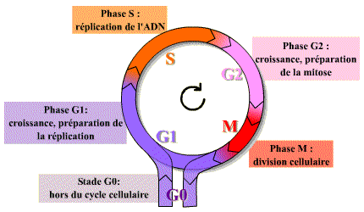
Étapes du cycle cellulaire eucaryote
Grâce aux techniques de la génétique et la biologie moléculaire, on a pu déduire que l’interphase comprenait 3 phases:
Une phase S (synthèse l’ADN)
Deux phases G (gap); G1: entre M et S, et G2: entre S et M.

Slide 6
Étapes du cycle cellulaire eucaryote
Interphase: (23 à 24 heures)
G1: 1er intervalle ou GAP. C’est une phase de croissance et parfois de différenciation, où se passe la synthèse de la plupart des protéines spécifiques à chaque cellule. C’est l’étape où la plupart de la régulation transcriptionelle aura lieu. C’est l’état que les cellules préfèrent pour communiquer entre elles et exécuter leurs fonctions.
S: synthèse d’ADN (duplication de l’ADN, ≈ 8h)
G2: 2ème intervalle avant la phase M. la cellule poursuit son activité de trascription en synthétisant les substances nécessaires pour la mitose suivante.
M: mitose Ségrégation des chromosomes et division cellulaire (environ 1h)

Slide 7
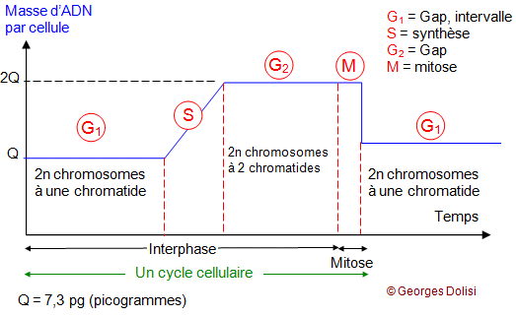
Evolution de la quantité d’ADN dans cellule pendant le cycle cellulaire
G1: pour une cellule, une quantité donnée «Q» d’ADN
S: réplication de l’ADN, une cellule va passer d’une quantité «Q» d’ADN à «2Q»
G2: la cellule contient maintenant «2Q» d’ADN
M: à la fin de la mitose les 2 cellules filles contiendront chacune «1Q» d’ADN

Slide 8
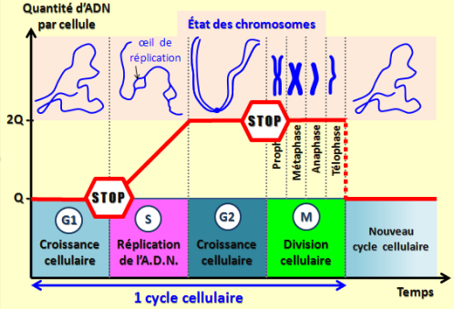
Evolution de la quantité d’ADN dans cellule pendant le cycle cellulaire

Slide 9
La Mitose
C’est un processus universel par lequel les cellules eucaryotes répartissent leur matériel génétique.
Toute cellule somatique, d’un organisme se reproduisant sexuellement, contient tous les chromosomes distincts en 2 exemplaires: l’un hérité du père, l’autre de la mère.
On dit que chaque cellule somatique est diploïde ou qu’elle est à 2n (n correspond au nombre d’espèces différentes de chromosomes).

Slide 10
La Mitose
Remarque:
La mitose d’une cellule mère à 2n chromosomes donne lieu à deux cellules fille identiques entre elles et identiques à la cellule mère, chacune à 2n chromosomes.

Slide 11
Etapes de la Mitose
La prophase (2n, 4 chromatides)
La métaphase (2n, 4 chromatides)
L’anaphase (2n, 4 chromatides)
La télophase (2n, 2 chromatides)

Slide 12
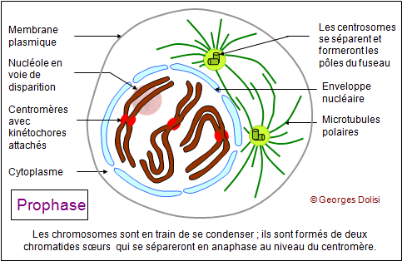
La Prophase

Slide 13
La Prophase
Condensation et individualisation des chromosomes (visibles au microscope photonique)
Chaque chromosome est formé de 2 chromatides sœurs liées par un centromère (2n 4c)
Fragmentation de l’enveloppe nucléaire
Positionnement des centrosomes aux 2 pôles de la cellules d’où sont projetés les microtubules du fuseau mitotique

Slide 14
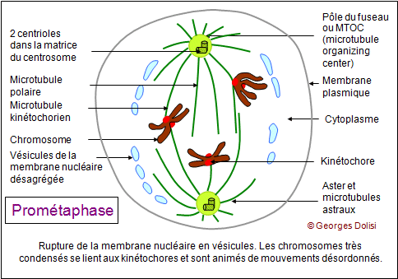
Fin de la prophase

Slide 15
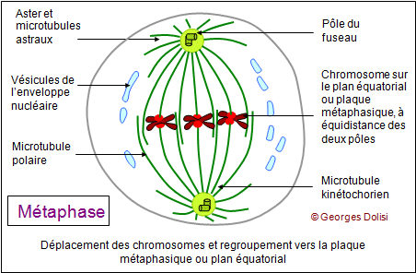
La métaphase

Slide 16
La métaphase
Alignement des chromosomes au niveau du plan équatorial de la cellule grâce aux microtubules kinétochoriens reliés à chacun des pôles, formant ainsi la plaque équatoriale métaphasique
Durant cette phase tous les chromosomes (et qui ont atteint leur maximum de condensation) sont sur un même plan ; c'est pourquoi elle est utilisée pour réaliser les caryotypes

Slide 17
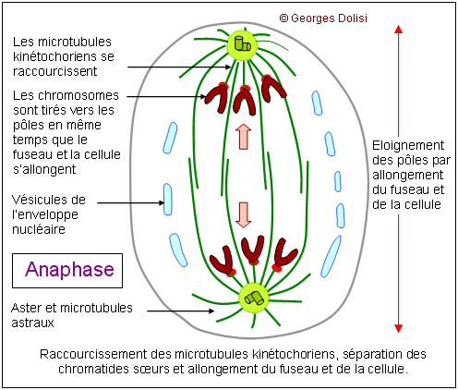
L’anaphase

Slide 18
L’anaphase
Ne dure que quelques minutes, démarre brusquement et est marquée par :
La séparation des deux chromatides sœurs de chaque chromosomes au niveau de leur centromère et leur migration en sens opposé vers les centrioles sous l’effet des microtubules kinétochoriens
Leur mouvement vers les pôles (chaque chromatide sœur vers un pôle différent), à une vitesse moyenne de 1 μm par minute
L'allongement du fuseau et de la cellule, pour permettre la séparation future en deux cellules filles.

Slide 19
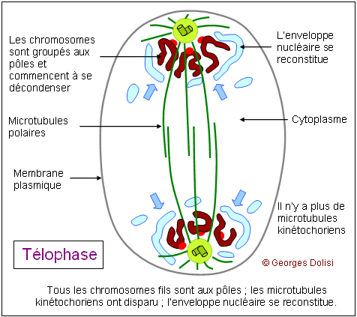
La télophase

Slide 20
La télophase
La fin de l’anaphase est marquée par l’arrêt des mouvements des chromosomes, c’est alors le début de la télophase caractérisée par:
Décondensation et déroulement des chromosomes (forme filamenteuse)
Le regroupement des chromosomes aux 2 pôles de la cellules, de façon que (sauf accident) chacun des 2 lots soit complet, c'est-à-dire possède une chromatide de chacun des chromosomes métaphasiques et donc présente la même information génétique.
Dépolymérisation des microtubules kinétochoriens (ils disparaissent).
Association des vésicules de l'enveloppe nucléaire aux chromosomes et leur regroupement pour former la nouvelle enveloppe nucléaire.
À la fin de la télophase, les microtubules polaires se raréfient par dépolymérisation et le fuseau commence à disparaître. Les autres éléments appartenant aux réticulum endoplasmique, au Golgi, mais aussi les mitochondries, entre autres, se séparent en quantités égales vers les 2 futures cellules filles. C'est la fin de la mitose proprement dite

Slide 21
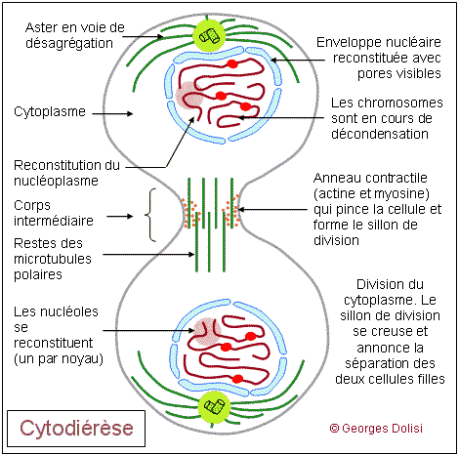
La cytodiérèse ou cytocinèse

Slide 22
La cytodiérèse ou cytocinèse
Une fois la mitose terminée la cellule entreprend son processus de clivage:
Invagination progressive de la membrane plasmique, autour du centre de la cellule et dans le plan équatorial grâce à un anneau contractile
Le sillon de division ainsi créé se creuse de plus en plus, jusqu'à la séparation complète des deux cellules filles.

Slide 23
La mitose
La mitose est donc une forme division cellulaire qui, à partir d'une cellule diploïde (2n chromosomes) donne naissance à deux cellules filles diploïdes (2n) elles aussi, et au patrimoine génétique strictement identique.

Slide 24
Évolution de l’ADN durant le cycle cellulaire

Slide 25
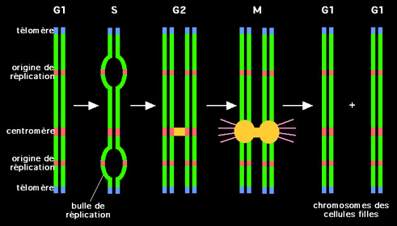
Aspect de l’ADN au cours du cycle cellulaire
G1 : chromatine décompactée expression des gènes. Chaque chromosome ne contient qu’une chromatide.
S: les bulles de réplication s’ouvrent et la réplication commence.
G2: chromatides liés par leurs centromères : il y a deux chromatides par chromosome.
Mitose: le centromère se lie au fuseau achromatique et prépare la séparation. La chromatine est compactée au maximum.
Après la mitose, la chromatine est décompactée et les gènes peuvent s’exprimer dans chacune des deux cellules filles.

